Slide 1
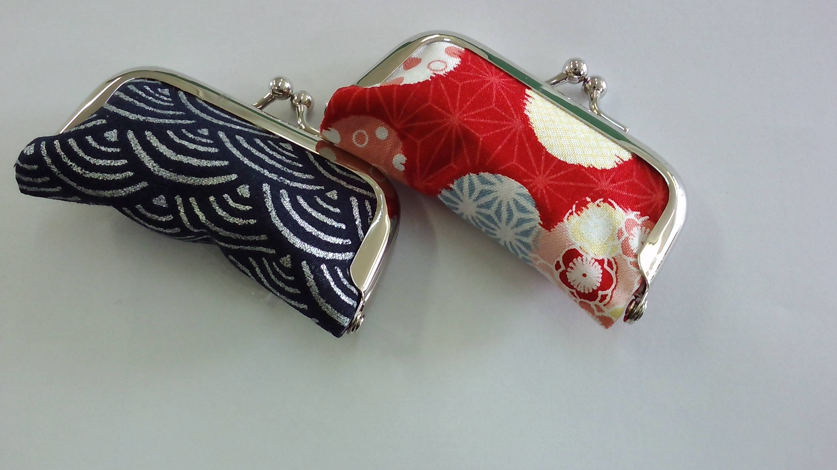
印鑑ケース：300円
日時：１２月１２日（金）
13:00～13:40
１２月１７日（水）
14:40～15:20
会場：戸塚中学校
職員玄関前
生徒達で1から手作り、デザインに拘りました。レザー調なので拭いて綺麗に出来ます。印鑑ケース買わないと、
「イッカーン！！」

